Slide 1
ESCUELA POLITÉCNICA DEL EJÉRCITO
DEPARTAMENTO DE CIENCIAS HUMANAS Y SOCIALES
CARRERA DE EDUCACIÓN INFANTIL
TEMA:
AUTORA:JOHANA TULCANAZA
CREACION DE UN MANUAL DE ACTIVIDADES PARA POTENCIAR EL DESARROLLO DEL LENGUAJE EN LOS NIÑOS Y NIÑAS DE PRIMER AÑO DE EDUCACION BÀSICA DE LA ESCUELA “SAN IGNACIO DE LOYOLA”

Slide 2
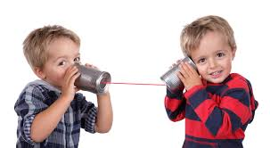
"Enseñar no debe parecerse a llenar una botella de agua,
sino más bien a ayudar a crecer una flor a su manera".
Noam Chomsky

Slide 3
CONTENIDO
CAPÍTULO I
1.1.PLANTEAMIENTO DEL PROBLEMA
1.2.FORMULACIÓN DEL PROBLEMA
1.3.OBJETIVOS
1.3.1.OBJETIVO GENERAL
1.3.2.OBJETIVOS ESPECÍFICOS
1.4.JUSTIFICACIÓN E IMPORTANCIA DEL PROBLEMA
CAPÍTULO II
2.1.MARCO TEÓRICO
CAPÍTULO III
3.1.HIPÓTESIS
3.2.DETERMINACIÓN DE LAS VARIABLES

Slide 4
CAPÍTULO IV
4.1.METODOLOGÍA DE LA INVESTIGACIÓN
4.2.POBLACIÓN Y MUESTRA
4.3.ANÁLISIS DE PRESENTACIÓN DE RESULTADOS
CAPÍTULO V
5.1.CONCLUSIONES
5.2 RECOMENDACIONES
CAPÍTULO VI
6.1.PROPUESTA ALTERNATIVA

Slide 5
PLANTEAMIENTO DEL PROBLEMA
La escasa estimulación del lenguaje y la incidencia en la deficiencia del mismo
Los problemas de lenguaje constituye un problema de adaptación al medio social
La escasa estimulación del lenguaje y la incidencia en la deficiencia del mismo.
Los padres en su mayoría no disponen del tiempo suficiente de atenciones y cuidados necesarios, para que sus hijos tengan un
normal desarrollo en su lenguaje
Los problemas de lenguaje siempre serán un obstáculo para que el niño pueda aprender en un 100%

Slide 6
FORMULACIÓN DEL PROBLEMA
¿Cómo incidirá a creación de un manual de actividades para potenciar el desarrollo del lenguaje en los niños y niñas de la “Escuela San Ignacio de Loyola en los cuales se evidencia deficiencia del lenguaje?

Slide 7
OBJETIVO GENERAL
Determinar las principales causas de las deficiencias existentes en el desarrollo normal del lenguaje en los niños y niñas de 1º Año de Educación Básica de la Escuela “San Ignacio de Loyola” de la Comunidad de Aglla de Checa, cantón Quito, Provincia de Pichincha.
Diagnosticar en qué situación se encuentra el desarrollo del lenguaje oral de los niños y niñas de 1º Año de Educación Básica de la Escuela “San Ignacio de Loyola”
Establecer las deficiencias más comunes que influyen en el desarrollo normal del lenguaje de los niños y niñas de 1º Año de Educación Básica.
Crear un Manual de Actividades dirigido a profesores/as, padres y madres de familia de los niños/as de 1º Año de Educación Básica de la Escuela “San Ignacio de Loyola” que ayuden a mejorar las deficiencias del lenguaje.
Recopilar actividades específicas para mejorar las deficiencias del lenguaje de los niños y niñas de 1º Año de Educación Básica.
OBJETIVOS ESPECÍFICOS

Slide 8
JUSTIFICACIÓN E IMPORTANCIA DEL PROBLEMA
La importancia del presente trabajo de investigación es proveer las herramientas necesarias a los maestros/ras, padres y madres de familia de los niños/as del 1º año de educación básica de la escuela “San Ignacio de Loyola” de Aglla de la parroquia de Checa, para que sean capaces de intervenir para remediar cualquier deficiencia del lenguaje mediante la estimulación adecuada

Slide 9
MARCO TEÓRICO
Antecedentes
Investigativos
Definición conceptual del marco teórico
El lenguaje
Adquisición del Lenguaje Oral

Slide 10
ANTECEDENTES INVESTIGATIVOS
En el desarrollo del lenguaje el niño atraviesa por diferentes etapas y hay pasos que son fundamentales para su evolución. Algunos comienzan a hablar en forma temprana; otros lo hacen tardíamente o mantienen su habla con dificultad, o no logran interiorizar normalmente el habla, dificultándose sus primeros años en la escuela o centros infantiles.

Slide 11
El lenguaje
El lenguaje es el que permite que el niño exprese sus emociones y pensamientos, a través de la información que recibe y transmite y logra que se socialice con sus iguales, es parte importante del proceso cognitivo y de la representación del mundo que nos rodea.

Slide 12
Adquisición del Lenguaje Oral
La adquisición del lenguaje depende de un adecuado funcionamiento de los mecanismos neurofisiológicos, psíquicos y socioculturales interrelacionados.
El niño
- Analiza
- Establece relaciones
- agrupa ,opera de forma activa y concreta el lenguaje
pasa de un conocimiento y utilización
1) práctica - concreta
2) una capacidad mental
3 ) al uso de la palabra y de la frase de forma independiente de sus acciones.

Slide 13
HIPÓTESIS
HIPÓTESIS
GENERAL
¿Las deficiencias existentes en el desarrollo normal del lenguaje de los niños requieren de Actividades para potenciar esta función?
HIPÒTESIS
PARTICULARES
¿Las actividades para potenciar el lenguaje contribuyen a mejorar las deficiencias de esta función en los niños/as de 1º Año de Educación Básica de la Escuela “San Ignacio de Loyola”?
- Las causas de los problemas de los niños y niñas de 1º Año de Educación Básica de la Escuela “San Ignacio de Loyola” influyen para el desarrollo normal de su lenguaje
- Un diagnóstico adecuado del lenguaje oral de los niños y niñas de 1º Año de Educación Básica de la Escuela “San Ignacio de Loyola” determina la situación en la que se encuentra su desarrollo.
- La recopilación de actividades específicas para potenciar el lenguaje ayuda a mejorar las deficiencias del lenguaje de los niños y niñas de 1º Año de Educación Básica.

Slide 14
VARIABLES DE LA INVESTIGACIÓN
INDEPENDIENTE
El Lenguaje
DEPENDIENTE
Actividades para potenciar el desarrollo del lenguaje

Slide 15
TIPO DE LA INVESTIGACIÓN
DESCRIPTIVA
MODALIDAD DE LA INVESTIGACIÓN
DE CAMPO
PARADIGMA DE LA INVESTIGACIÓN
CUALITATIVA
DISEÑO METODOLÓGICO

Slide 16
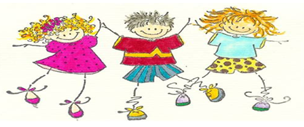
POBLACIÓN
Número de niñas | 12
Número de niños | 13
Docentes | 4
Directivos | 1
Total de la población | 30

Slide 17
Items de la Prueba de Funciones Básicas
1. RECEPTIVA - AUDITIVA:¿Puede discriminar e interpretar frases al escuchar como: los gatos vuelan…; los árboles bailan… ?
Receptiva Auditiva | Frecuencia | Porcentaje %
Si | 11 | 44,00
No | 14 | 56,00
TOTAL | 25 | 100,00

Slide 18
2. RECEPTIVA VISUAL:¿ Tiene la capacidad de visualizar, discriminar y relacionar lo que mira ?
Receptiva Visual | Frecuencia | Porcentaje %
Si | 22 | 88,00
No | 3 | 12,00
TOTAL | 25 | 100,00

Slide 19
3. ASOCIATIVA AUDITIVA:¿Completa frases que escucha y que se quiere decir, como: Un pájaro vuela en el aire, un pez nada en el … ?
Asociativa Auditiva | Frecuencia | Porcentaje %
Si | 3 | 12,00
No | 22 | 88,00
TOTAL | 25 | 100,00

Slide 20
4. CIERRE AUDITIVO VOCAL:¿ Puede escuchar y completar la palabra que se quiere decir?
Cierre Auditivo Vocal | Frecuencia | Porcentaje %
Si | 6 | 24,00
No | 19 | 76,00
TOTAL | 25 | 100,00

Slide 21
5. PRONUNCIACIÓN:¿Puede expresar palabras verbalmente en forma clara y sencilla sin confundir el sonido ni la pronunciación de las mismas ?
Pronunciación | Frecuencia | Porcentaje %
Si | 4 | 16,00
No | 21 | 84,00
TOTAL | 25 | 100,00

Slide 22
6. MEMORIA SECUENCIA AUDITIVA:¿ Puede recordar en orden lo que escucha, desde algo simple hasta lo más complejo?
Memoria Secuencia Auditiva | Frecuencia | Porcentaje %
Si | 7 | 28,00
No | 18 | 72,00
TOTAL | 25 | 100,00

Slide 23
7. COORDINACIÓN VISUAL AUDITIVO MOTORA:¿Puede coordinar simultáneamente las funciones de ver, escuchar y mover coordinadamente los órganos de su cuerpo ?
Coordinación Visual Auditiva Motora | Frecuencia | Porcentaje %
Si | 2 | 8,00
No | 23 | 92,00
TOTAL | 25 | 100,00

Slide 24
8. MEMORIA VISUAL:¿Puede recordar en orden lo que se le presenta a la vista como tarjetas con dibujos?
Memoria Visual | Frecuencia | Porcentaje %
Si | 9 | 36,00
No | 16 | 64,00
TOTAL | 25 | 100,00

Slide 25
9. DISCRIMINACIÓN AUDITIVA:¿Puede diferenciar cuando escucha palabras que tienen sonido similar?
Discriminación Auditiva | Frecuencia | Porcentaje %
Si | 5 | 20,00
No | 20 | 80,00
TOTAL | 25 | 100,00

Slide 26
CONCLUSIONES
- La mayoría de niños del 1º año de Educación Básica de la Escuela “San Ignacio de Loyola” no tienen desarrollada el área receptiva auditiva, que es la habilidad de comunicación y escucha que parte de la asociación de experiencias previas, como requisito para el aprendizaje.
La gran mayoría de los infantes no logran relacionar símbolos verbales con su significado ,es decir que no tienen habilidad en el área asociación auditiva ,que ayuda al razonamiento.
El lenguaje de los niños y niñas ,no es claro, ni fluido ,es poco entendible, es preocupante ya que no han desarrollado, el área de cierre auditivo vocal, y esta área es el medio de aprendizaje inmediato.

Slide 27
Los niños y niñas ,tienen muy descuidada la estructura y la fluidez verbal lexical que engloba a la pronunciación.
Los alumnos no tienen la capacidad para almacenar y evocar estímulos auditivos de diferente longitud o número en el orden exacto su área de memoria secuencial auditiva no se encuentra desarrollada.
Los niños no tienen la facultad de utilizar de forma simultánea las tres áreas visuales, auditivas y motoras que abarcada en el área de coordinación viso auditiva motora.
Los niños no tienen la facultad de utilizar de forma simultánea las tres áreas visuales, auditivas y motoras que abarcada en el área de coordinación viso auditiva motora.

Slide 28
- Los pequeños del el 1º año de Educación Básica de la Escuela “San Ignacio de Loyola” ,se les dificulta utilizar un conjunto de habilidades especificas, que le permitan percibir estímulos visuales ,interpretarlos y evocarlos apropiadamente dentro de una situación o aprendizaje como mes el área de memoria visual.
El área de discriminación auditiva que se desarrolla para identificar y discriminar diferentes fuentes y estímulos sonoros es nula en los niños del 1º año de Educación Básica de la Escuela “San Ignacio de Loyola”

Slide 29
RECOMENDACIONES
-
- Para el buen desarrollo del lenguaje de los niños y niñas de primer año de educación básica, es indispensable la colaboración conjunta de padres de familia y maestros, ofreciendo estímulos de distinta índole dentro de su ambiente escolar y familiar.
Los padres de familia deben organizar sus actividades diarias tanto en el trabajo como en la casa, de tal forma que tengan tiempo de invitar a sus pequeños/as a usar su lenguaje para expresar sus sentimientos, ideas, sueños, deseos y temores, con lo cual estarían estimulando la comunicación oral de sus hijos/as.
Es necesario que los profesores/as incluyan en su planificación curricular diaria dentro del aula, un conjunto de actividades para potenciar el desarrollo del lenguaje de los niños/as de primer año de educación básica a través de la recreación.

Slide 30
Se recomienda a los educadores/asseleccionar un nuevo método de enseñanza que tenga un carácter formativo en relación al lenguaje, ya que la metodología que se esta utilizando es tradicional, por ello no permite el desarrollo del mismo .
Por lo expuesto es necesario la creación de un Manual de Actividades para Potenciar el Desarrollo del Lenguaje, que sirva como guía a los docentes y padres de familia para superar las deficiencias existentes en la comunicación de estos niños y niñas de primer año de educación básica, que sea un instrumento de reflexión, intervención y ejecución,con lo cual se estaría aportando positivamente para una formación integral de estos niños tanto en su comunicación como en sus valores dentrodel contexto escolar como familiar y en consecuencia de la sociedad ecuatoriana.

Slide 31
CONTENIDO DE LA PROPUESTA
DESCRIPCION DE LA ESCUELA SAN IGNACIO DE LOYOLA
JUSTIFICACIÒN
OBJETIVOS GENERAL DE LA PROPUESTA
OBJETIVOS ESPECÌFICOS DE LA PROPUESTA
TÌTULO DE LA PROPUESTA
¿QUÈ ES ?
¿A QUIEN ESTA DIRIGIDO?
¿PARA QUE SIRVE?
DESCRIPCIÒN DE ACTIVIDADES PARA POTENCIAR EL LENGUAJE
TALLERES PARA POTENCIAR LA HABILIDADES BASICAS DEL LENGUAJE

Slide 32
DESCRIPCIÒN DE LA ESCUELA “SAN IGNACIO DE LOYOLA”
La Escuela “San Ignacio de Loyola” de Fe y Alegría, siendo parte de un movimiento de formación integral y promoción social, busca desarrollar una educación popular de calidad ,para conseguir niños y niñas con capacidad de aprender ,desaprender y reaprender habilidades y conocimientos.

Slide 33
JUSTIFICACIÒN
Este trabajo es un aporte importante, para los niños y niñas, que evidencian un retraso en el desarrollo del lenguaje y por ende repercute negativamente en su comunicación, el cual debe constituirse en un instrumento fundamental que proporcione las herramientas necesarias para que los profesores/as, madres y padres de familia puedan tener la capacidad de estimular adecuadamente el desarrollo del lenguaje de sus niños y niñas ayudando así a superar este retraso.

Slide 34
OBJETIVOS DE LA PROPUESTA
Objetivo General:
Capacitar a los profesores/as y miembros/as de las familias de los niños y niñas del primer año de educación básica de la escuela “San Ignacio de Loyola” de la comunidad de Aglla de Checa, a través de la creación de un manual de actividades para potenciar
el desarrollo del lenguaje, poniéndolo en práctica como estrategia integral que ayude al restablecimiento y estabilización emocional de los niños/as mejorando su comunicación.

Slide 35
OBJETIVOS DE LA PROPUESTA
- Promover acciones de participación hacia cambios de comportamientos y la práctica de valores a través de una buena comunicación, empleando un lenguaje claro y comprensible entre hijos/as y sus padres y madres,que sirva de estímulo para desarrollar el lenguaje de los pequeños de primero de básica de la escuela “San Ignacio de Loyola”.
- Orientar a las familias de los niños/as de primero de básica, al fortalecimiento de sus relaciones familiares, mediante la motivación a través de la práctica de actividades adecuadas sugeridas en este manual, para el desarrollo del lenguaje

Slide 36
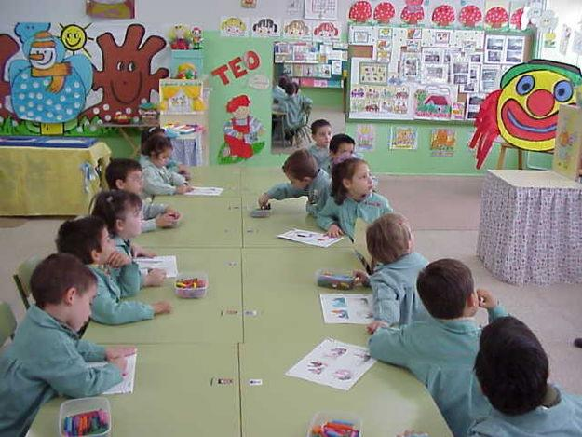
Creación de un manual de actividades para potenciar el desarrollo del lenguaje en los niños Y NIÑAS de primer
año de educación básica de la escuela
“ san Ignacio de Loyola ”
Manual de Capacitación
AUTORA:
Johana Tulcanaza

Slide 37
¿QUÈ ES?
Es un manual de capacitación que contiene un conjunto de actividades pedagógicas y didácticas, que permitirán un mejoramiento progresivo en el desarrollo del lenguaje de los niños y niñas de primer año de educación básica de la escuela “San Ignacio de Loyola”,

Slide 38
¿A QUIÈN ESTÀ DIRIGIDO?
Debido a que tiene un carácter abierto y flexible, comprende talleres de actividades de capacitación para potenciar el desarrollo del lenguaje, dirigido a grupos diferentes, pero que tienen la misma finalidad, entre los cuales se puede distinguir:
- Profesores/as del primer año de educación básica de la escuela “San Ignacio de Loyola”
- Padres y madres de familia de los niños y niñas que se encuentran en primer año de educación básica de la escuela “San Ignacio de Loyola”.
- Niños y niñas que asisten al primer año de educación básica de la escuela “San Ignacio de Loyola”.
- Personas o grupos familiares interesados en los diferentes temas de los talleres planificados en este manual para desarrollar el lenguaje de los niños de 5 a 6 años de edad específicamente.

Slide 39
¿PARA QUÈ SIRVE?
Para sensibilizar a maestros/as, padres y madres sobre la necesidad de poner en práctica un conjunto de actividades sugeridas con la finalidad de ayudar y estimular el desarrollo del lenguaje de los niños/as de primero de básica que presentan retraso en su expresión oral.

Slide 40
DESCRIPCIÒN DE LAS ACTIIVIDADES POTENCIADORAS DEL LENGUAJE
Cuentos y Narraciones
Les permiten a los niños utilizar la imaginación. Ésta funciona como cimiento del pensamiento y del lenguaje y reacciona estimulando la creatividad.
Poesía
La poesía infantil, generara en el niño, un nuevo camino, de expresiones y sensaciones, estará conociendo, un género literario, el cual se basa en utilizar la palabra, para decir o para expresar cosas, emociones que generalmente no son utilizadas.
Coplas
La copla es una forma poética de 4 versos que sirve de letra para canciones populares.

Slide 41
DESCRIPCIÒN DE LAS ACTIIVIDADES POTENCIADORAS DEL LENGUAJE
Fábulas
Las fábulas, son relatos cortos y ficticios encargado de transmitir alguna enseñanza a la que llamamos moraleja. Sus protagonistas, son animales que actúan, hablan y piensan como humanos.
Pictogramas
Sustituyen algunas palabras por imágenes que signifiquen lo mismo. El pictograma desarrolla y estimula la atención y la imaginación de los niños.
Adivinanzas
Son ejercicio de memoria, gimnasia mental, que desarrolla la agilidad y la lógica en los niños. Son utilizadas, para aumentar el vocabulario de los más pequeños.

Slide 42
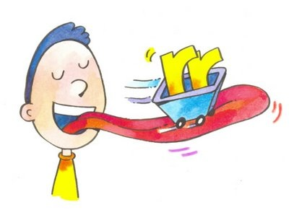
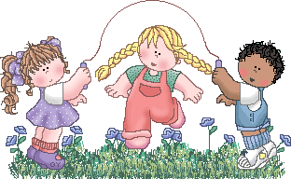
DESCRIPCIÒN DE LAS ACTIIVIDADES POTENCIADORAS DEL LENGUAJE
Trabalenguas
Es un juego ideal para adquirir rapidez del habla, con precisión y sin equivocarse son útiles para ejercitar y mejorar la forma de hablar de los niños. Los trabalenguas se han hecho para destrabar la lengua, sin trabas ni mengua alguna y si alguna mengua traba tu lengua, con un trabalenguas podrás destrabar tu lengua.
Retahílas
Las retahílas son expresiones infantiles que se repiten en los juegos y en las relaciones cotidianas de los niños. Pertenecen a la tradición oral popular, Las hay de muchos tipos: para sortear juegos, curar una herida, contestar.

Slide 43
DESCRIPCIÒN DE LAS ACTIIVIDADES POTENCIADORAS DEL LENGUAJE
Trabalenguas
Es un juego ideal para adquirir rapidez del habla, con precisión y sin equivocarse son útiles para ejercitar y mejorar la forma de hablar de los niños. Los trabalenguas se han hecho para destrabar la lengua, sin trabas ni mengua alguna y si alguna mengua traba tu lengua, con un trabalenguas podrás destrabar tu lengua.
Retahílas
Las retahílas son expresiones infantiles que se repiten en los juegos y en las relaciones cotidianas de los niños. Pertenecen a la tradición oral popular, Las hay de muchos tipos: para sortear juegos, curar una herida, contestar.

Slide 44
Actividades para potenciar La Organización Fonológica
Se encuentra conformada por el fonema que es la unidad básica de nuestro lenguaje, es un sonido propio de nuestra lengua y se desarrolla a nivel pre-lingüístico desde el momento del nacimiento hasta el primer año de vida, aproximadamente pasando por las siguientes etapas:
- llanto - vocalización-cantaleo-arrullo - balbuceo - Imitación del lenguaje
Posteriormente, el niño constituye sus primeras palabras, cuando ya analizó y clasificó los sonidos de su lengua.

Slide 45
Actividades para potenciar La Organización Fonológica
TALLER Nº1
Objetivo
Discriminar fonemas.
Actividades
1. Escuchar el trabalenguas.
2. Repetir hasta aprender.
3. Hacerlo cada vez más rápido.
4. Pronunciar correctamente los fonemas.
Recursos:
Trabalenguas

Slide 46
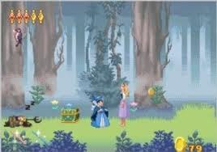
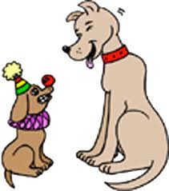
Buscaba el bosque Francisco, un vasco bizco, muy brusco, y al verlo le dijo un chusco, ¿Busca el bosque, vasco bizco?
Había un perro debajo de un carro, vino otro perro y le mordió el rabo.
EVALUACIÒN
INDICADORES DE LOGRO | SI | NO
Pronuncia y articula claramente las palabras.
Mantiene ritmo al repetir el trabalenguas.
Dice el trabalenguas con velocidad y soltura.
Presenta seguridad al repetir el trabalenguas

Slide 47
Actividades para potenciar La Organización Fonológica
TALLER Nº2
Objetivo
Escuchar un cuento.
Actividades
1. Los niños deben sentarse en un semicírculo.
2. La maestra o padre de familia relata el cuento, mostrando los gráficos al niño-a.
3. Los niños y niñas repiten los gestos y acciones de los personajes del cuento.
Recursos:
cuentos

Slide 48
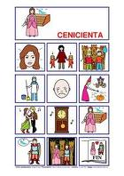
EVALUACIÒN
INDICADORES DE LOGRO | SI | NO
Relata el cuento basándose en los gráficos.
Responde a la pregunta ¿de qué, habla el cuento?
Enumera los personajes.
Describe a los personajes.

Slide 49
Actividades para potenciar La Organización Fonológica
TALLER Nº3
Objetivo
Ejercitar la lengua.
Actividades
1. Se relata un cuento.
2. El cuento lleva por título “ La Señora Lengua ”.
3. Los niños realizan los ejercicios que observan que su maestra realiza, a la vez que relata el cuento.
Recursos:
cuento

Slide 50
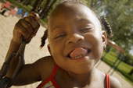
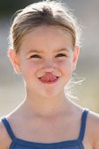
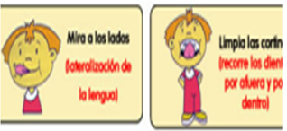
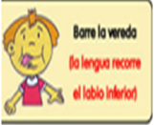
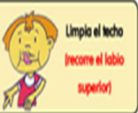
Llamamos a la casa de la señora Lengua (golpear con el puño uno de los cachetes inflados) La señora Lengua sale de su casa para saber quién llama, pero es un poco tímida así que se asoma sólo un poquito (sacar la lengua despacio y meterla rápido en la boca). La señora lengua no nos quiere enseñar su casa porque dice que la tiene sucia (la boca) y debe limpiarla. Podemos ayudarla:
EVALUACIÒN
Los niños y niñas deben realizar los movimientos de la lengua correctamente.

Slide 51
Actividades para potenciar La Organización Semàntica
Corresponde a la evolución del significado de la palabra, entre el niño y el mundo que le rodea

Slide 52
Actividades para potenciar La Organización semàntica
TALLER Nº1
Objetivo
Identificar el nombre y las características de los gráficos observados.
Actividades
1.Presentar a los niños una serie de gráficos.
2. Seleccionarán un gráfico y lo observará detenidamente.
3. Expresarán sus características.
Recursos:
Pictogrmas

Slide 53
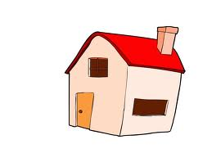
EVALUACIÒN
Recordar el nombre y describir características .

Slide 54
Actividades para potenciar La Organización semàntica
TALLER Nº2
Objetivo
Reconocer objetos en base a descripciones.
Actividades
1. La maestra expresará una adivinanza.
2. El niño pensará y adivinará.
3. Expresará la respuesta..
Recursos:
adivinanzas

Slide 55
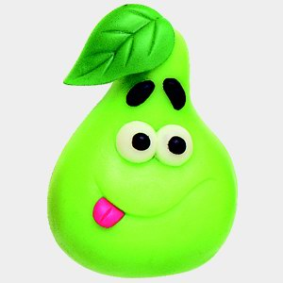
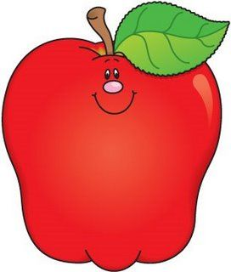
Campanita, campanera, blanca por dentro, verde por fuera, si no lo adivinas, piensa y espera.
Somos verdes y amarillas, también somos coloradas, es famosa nuestra tarta y también puedes comernos sin que estemos cocinadas.
EVALUACIÒN
INDICADORES DE LOGRO | SI | NO
Reconoce características generales de los objetos.
Reconoce características de tamaño de los objetos.
Reconoce características de cantidad.
Reconoce el color de los objetos.

Slide 56
Actividades para potenciar La Organización Morfosintàctica
Comprende la organización de las palabras en una frase.

Slide 57
Actividades para potenciar La Organización morfosintàctica
TALLER Nº1
Objetivo
Aprender poemas.
Actividades
1. El niño debe memorizar poemas.
2. La maestra ayudará a que lo comprenda.
3. El niño repetirá las frases del poema hasta saberlo bien.
Recursos:
poesías

Slide 58
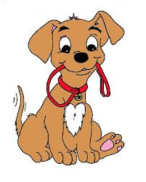
La Mariposa De bellos colores, sus alas pintadas, se posa en las flores con leve pisada. Perfuma su aliento besando una rosa, se mece en el viento, ¡frágil mariposa!
M
Perrito
Yo tengo un perrito que le gusta el mar, y aunque pequeñito le gusta nadar. Se zambulle a veces. Juega a la pelota. Y como los peces de barriga flota.
EVALUACIÒN
El niño recitará poemas, sabiendo su significado y pronunciando claramente cada una de las palabras .

Slide 59
Actividades para potenciar La Organización Morfosintàctica
TALLER Nº2
Objetivo
Repetir retahílas.
Actividades
1. La maestra dará el inicio de una retahíla.
2. El niño la completará.
Recursos:
Retahílas

Slide 60
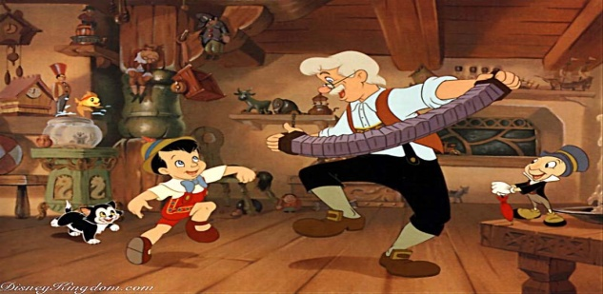
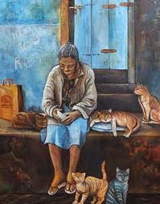
Una vieja mata un gato con la punta del zapato el zapato se rompió y la vieja se asustó Entero saliste tú, por la puerta del Perú. ¿Cuantos años tienes tú?
A la vuelta de mi casa, Me encontré con Pinocho, Y me dijo que contara hasta ocho. Pin, uno, pin, dos, pin, tres, pin, cuatro, pin, cinco, pin, seis, pin, siete, pin, ocho...
EVALUACIÒN
INDICADORES DE LOGRO | SI | NO
El niño tiene fluidez verbal
El niño escucha con atención
El niño ejercita la memoria
Presenta rima y armonía

Slide 61
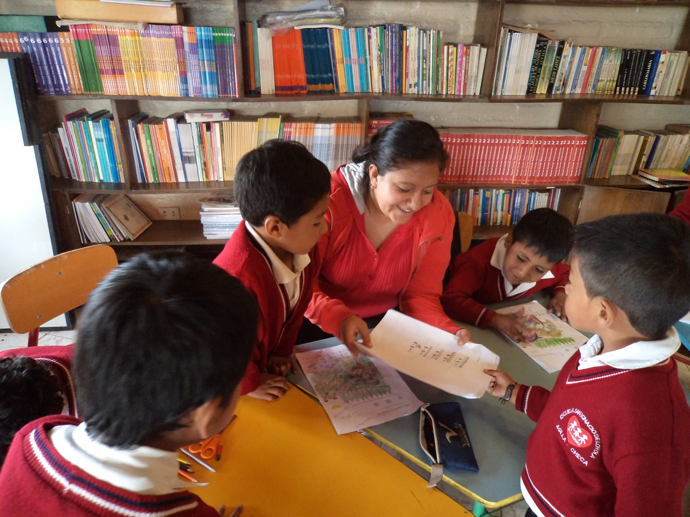
¡GRACIAS POR SU ATENCIÓN!

